Slide 1



Notes:
Thiết kế: Hương Thảo – Zalo 0972.115.126. Các tài khoản khác đều là giả mạo, ăn cắp chất xám

Slide 2
KHỞI ĐỘNG

Slide 3

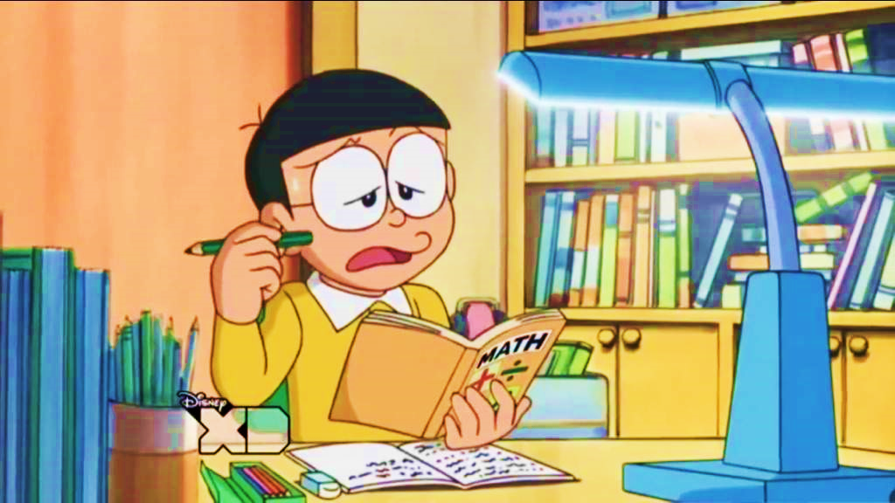
Nobita của chúng ta đang gặp phải câu hỏi khó, các em hãy cùng nhau giúp đỡ cậu chàng hậu đậu trả lời câu hỏi đó nhé.

Slide 4

Đọc số: 6 803 877
Sáu triệu tám trăm linh ba nghìn tám trăm bảy mươi bảy.

Slide 5
Thêm 3 số trong dãy sau và nêu quy luật của dãy số đó
3, 6, 9, ……, ……….; ………
Viết số: Hai trăm triệu tám trăm hai mươi nghìn sáu trăm bốn mươi lăm.
200 820 645

Slide 6
Thêm 3 số trong dãy sau và nêu quy luật của dãy số đó
3, 6, 9, ……, ……….; ………
Viết số sau thành tổng: 9 654 775
9 654 775 = 9 000 000 + 600 000 + 50 000 + 4 000 + 700 + 70 + 5

Slide 7



Notes:
Thiết kế: Hương Thảo – Zalo 0972.115.126. Các tài khoản khác đều là giả mạo, ăn cắp chất xám

Slide 8




Luyện tập về đọc, viết các số có nhiều chữ số (đến lớp triệu)
Nhận biết giá trị theo vị trí của mỗi chữ số trong số đã cho.

Slide 9




Slide 10

Luật chơi:
Chúng mình cũng nhau thực hiện các yêu cầu của từng chặng để tìm bánh rán giúp nhé!

Slide 11
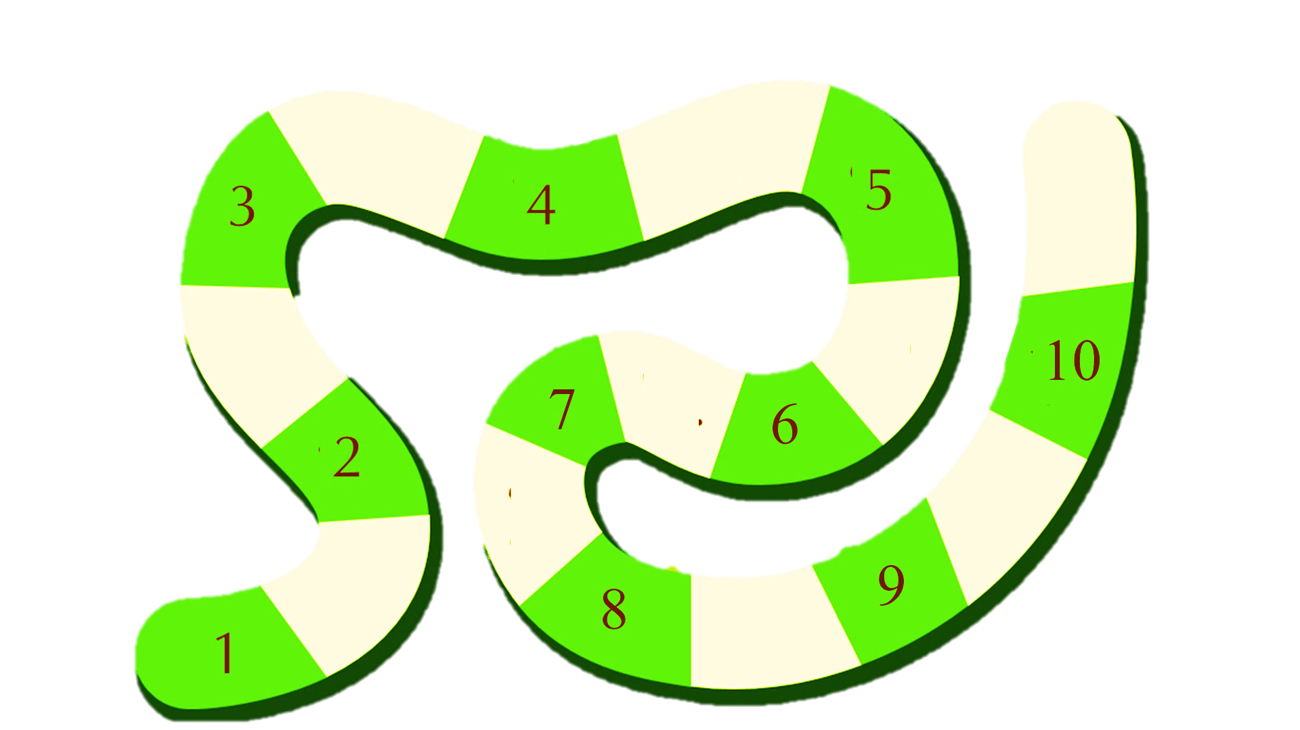





4
5
Notes:
Thiết kế: Hương Thảo – Zalo 0972.115.126. Các tài khoản khác đều là giả mạo, ăn cắp chất xám

Slide 12
a) Đọc các số sau: 465 399, 10 000 000, 568 384 000, 1 000 000 000.
1
465 399
Bốn trăm sáu mươi lăm nghìn ba trăm chín mươi chín
Mười triệu
10 000 000
Năm trăm sáu mươi tám triệu ba trăm tám mươi tư nghìn
568 384 000
1 000 000 000
Một tỉ

Slide 13
4
5

Slide 14
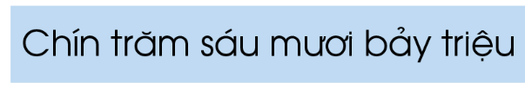
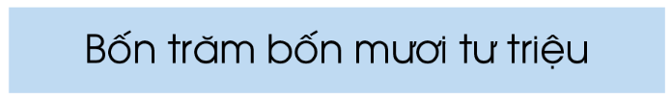

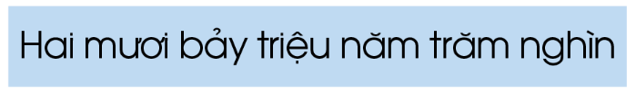
b) Viết các số sau rồi cho biết mỗi số có bao nhiêu chữ số:
1
967 000 000
Số 967 000 000 có 9 chữ số.
444 000 000
Số 444 000 000 có 9 chữ số.
1 000 000 000.
Số 1 000 000 000 có 10 chữ số.
27 500 000
Số 27 500 000 có 8 chữ số.
Notes:
Thiết kế: Hương Thảo – Zalo 0972.115.126. Các tài khoản khác đều là giả mạo, ăn cắp chất xám

Slide 15
4
5

Slide 16

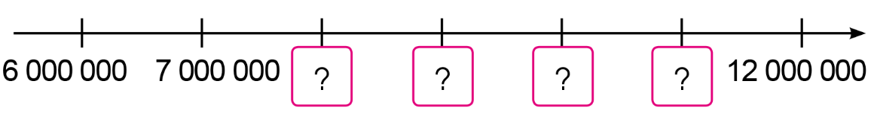
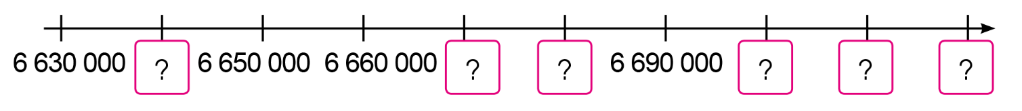
8 000 000
9 000 000
10 000 000
11 000 000
+ 1 000 000
6 640000
6 670000
6 680000
6 700000
6 710000
6 720000
+ 1 000

Slide 17
4
5
Notes:
Thiết kế: Hương Thảo – Zalo 0972.115.126. Các tài khoản khác đều là giả mạo, ăn cắp chất xám

Slide 18
a) Đọc các số sau và cho biết chữ số 7 trong mỗi số đó thuộc hàng nào, lớp nào: 3 720 598, 72 564 000, 897 560 212
3
Lớp nghìn
Lớp triệu
Lớp triệu
3 720 598
72 564 000
897 560 212
Hàng trăm nghìn
Hàng chục triệu
Hàng triệu

Slide 19
3
b) Viết mỗi số sau thành tổng (theo mẫu):
8 151 821
= 8 000 000 + 100 000 + 50 000 + 1 000 + 800 + 20 + 1
2 669 000
= 2 000 000 + 600 000 + 60 000 + 9 000
6 348 800
= 6 000 000 + 300 000 + 40 000 + 8 000 + 800
6 507 023
= 6 000 000 + 500 000 + 7 000 + 20 + 3

Slide 20

3
c) Sử dụng đơn vị là triệu viết lại mỗi số sau (theo mẫu):
2 000 000
2 triệu
380 000 000
380 triệu
456 000 000
456 triệu
71 000 000
71 triệu

Slide 21
4
5

Slide 22

4
Đọc thông tin sau và nói cho bạn nghe các số em đọc được:

Slide 23
5

Slide 24


Slide 25

Gv nhập vào đây
Gv nhập vào đây

Slide 26
Tạm biệt !
Notes:
Thiết kế: Hương Thảo – Zalo 0972.115.126. Các tài khoản khác đều là giả mạo, ăn cắp chất xám

